Slide 1
Rolling Ball Game： Using JACK Language
組員：黃柏諭、邱睿成、鄒宗霖、李謙

Slide 2
大綱
遊戲簡介
主要程式介紹
各物件介紹

Slide 3
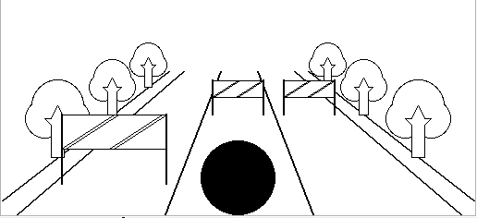
遊戲介紹：Rolling Ball

Slide 4
遊戲介紹：Rolling Ball
Main MENU：three different difficulty-level can be chosen
Game：3D-based game theme
Gameover Scene：support restart and quit function

Slide 5
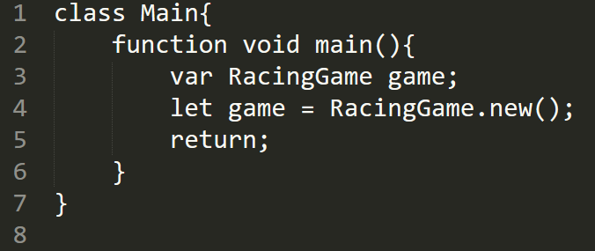
主要程式介紹：Main.jack

Slide 6
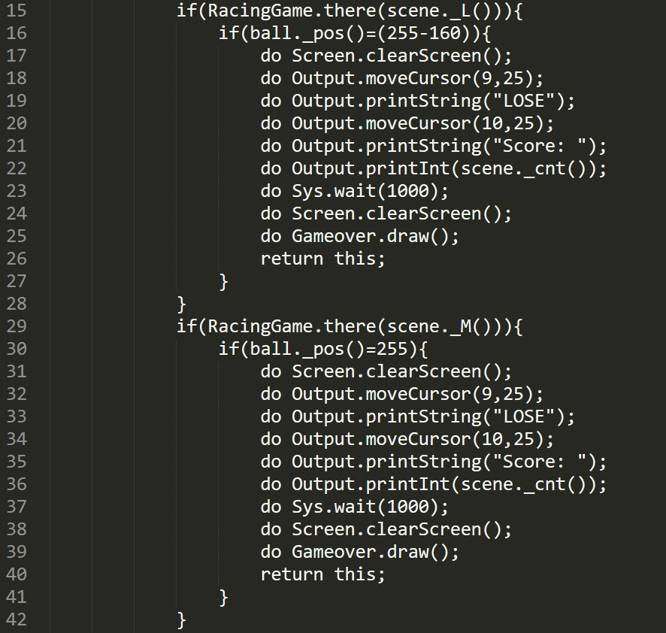
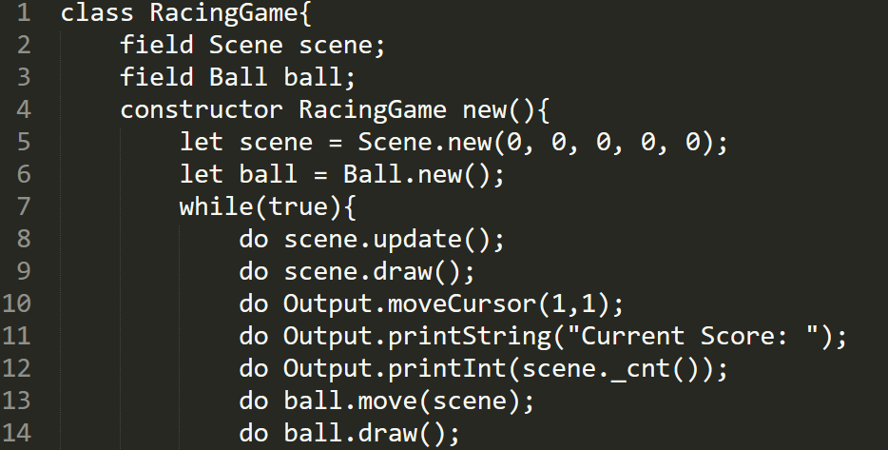
主要程式介紹： RacingGame.jack*(1)
註*：本來打算做賽車遊戲的

Slide 7
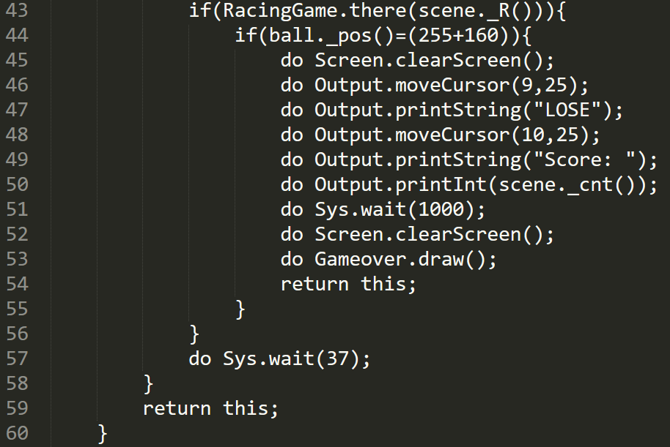
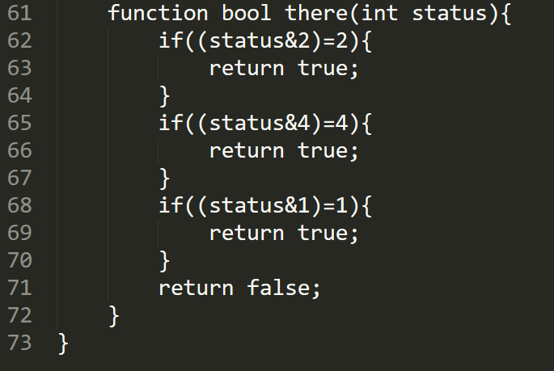
主要程式介紹： RacingGame.jack(2)

Slide 8
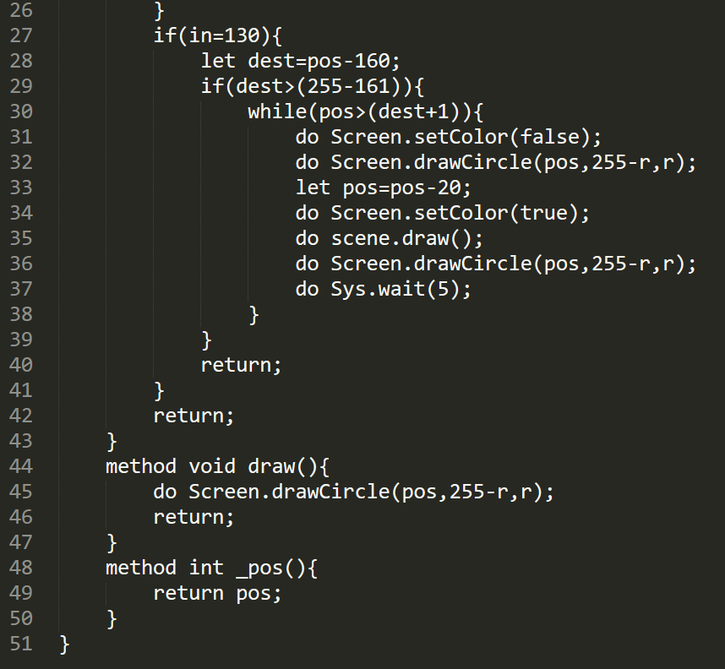
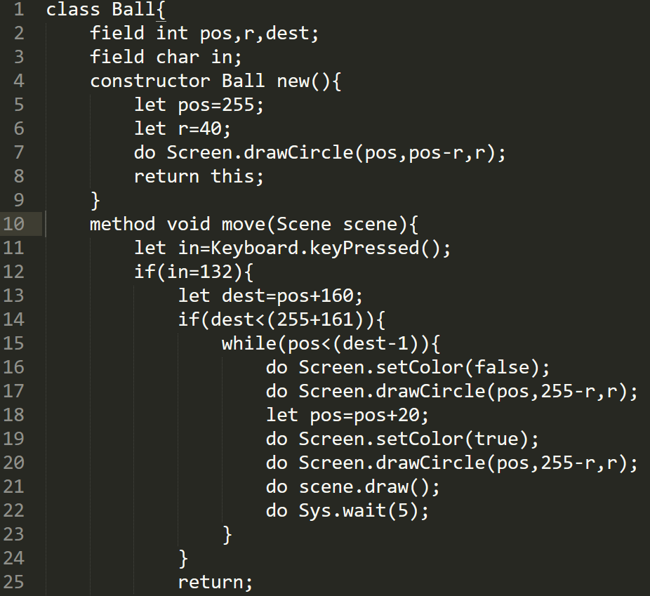
主要程式介紹： Ball.jack

Slide 9
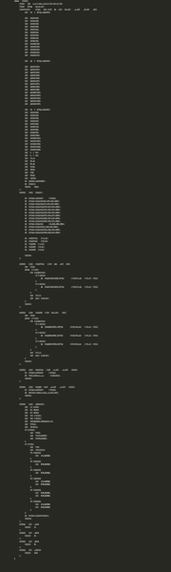
主要程式介紹：Scene.Jack
Barrier’s Position
(Manual Computation)
Draw Roads
Draw Tree and OB
Update

Slide 10
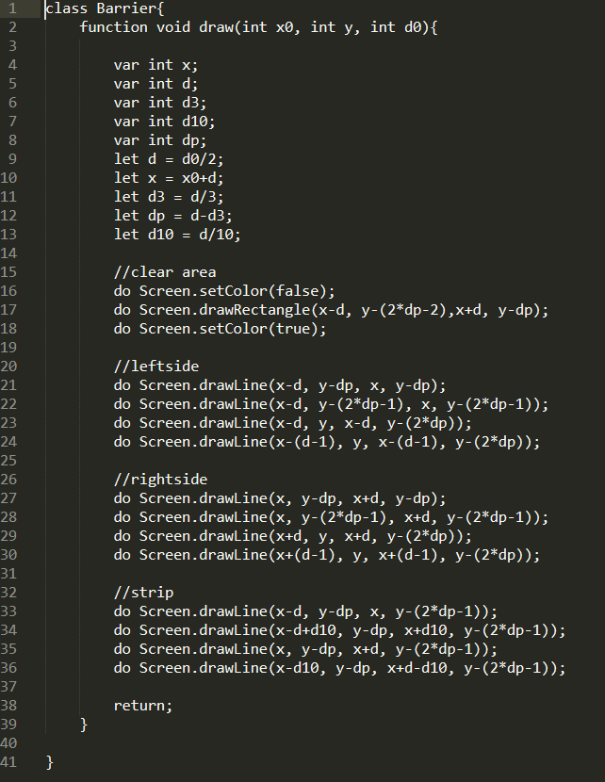
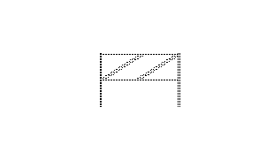
類別：Barrier

Slide 11
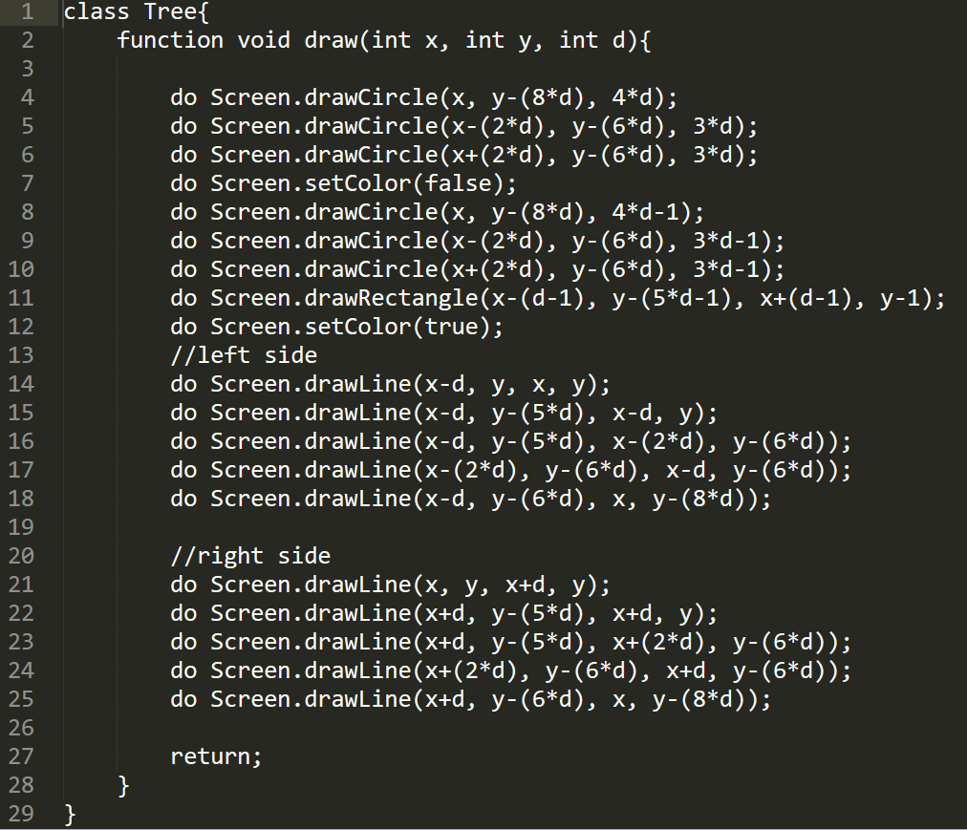

類別：Tree

Slide 12
Demo Time Enjoy!!

Slide 13
Thanks for your attention!

